Slide 1
课程内容
第1章 概论
第2章 词法分析
第3章上下文无关文法
第4章语法分析
第5章语义分析
第6章运行时环境
第7章代码生成
第8章代码优化

Slide 2
第三章 上下文无关文法
本章的目的：
为语言的语法描述寻求形式工具，要求该工具对程序设计语言给出精确无二义的语法描述。
基于语法的形式化描述，语法分析算法见第四章。

Slide 3
第三章 上下文无关文法及分析
3.1 语言的表示
3.2 上下文无关文法的形式定义
3.3 分析树
3.4 二义性文法
注：P₄₀₋₆₁ 为了解内容，不作考核要求
形式工具
作业

Slide 4
3.1 语言的表示(续)
如何描述一种语言(符号串的集合)？
如果语言是有穷的(仅包含有穷个句子)
可以将句子逐一枚举进行表示。
如果语言是无穷的，找出语言的有穷表示
生成方式(文法)：语言的每个句子可以用定义的规则构造，例如，正规表达式。
识别方式(自动机)：用一个过程模型，输入的一任意串属于语言时，该过程经有限次计算后就会停止并回答“是”，若不属于，要么能停止并回答“不是”，要么永远继续下去，例如，DFA

Slide 5
3.1 语言的表示(续)
正规表达式的局限性
正规表达式不能用于描述配对(或嵌套)的结构
{(^{n})^{n} | n > 1}
正规表达式不能用于描述下述重复串
{wcw| w是a和b形成的任意串}

Slide 6
3.1 语言的表示(续)
Noam Chomsky研究了自然语言的结构，提出了一种描述语言的数学系统(Chomsky文法)，并以此定义了四类性质不同的文法(0型，1型，2型和3型文法)，称为语言（文法）的Chomsky分类。
其中2型文法（或上下文无关文法）对程序设计语言是最有用的，它可以作为程序设计语言语法结构描述的标准方式。

Slide 7
3.1 语言的表示(续)
Chomsky文法用生成方式(规则)描述语言，语言中的每个句子用严格定义的规则构造。
文法示例，简单句子的语法结构表示规则:
<句子>→<主语> <谓语>
<主语>→ <冠词> <形容词> <名词>
<谓词>→ <动词> <直接宾语>
<直接宾语>→<冠词> <名词>
把上述两个字符串中间用一箭头分隔构成的有序对称为产生式。其中， “ →”表示“由……组成”, “ →”也可以用=，::=，:来代替。

Slide 8
3.1 语言的表示(续)
例如：包含加法、减法和乘法的简单整型算术表达式的语法结构可由下面的上下文无关文法(2型文法)给出：
exp → exp op exp
exp →(exp)
exp → number
op → +|-|*

Slide 9
第三章 上下文无关文法及分析
形式工具
3.1 语言的表示
3.2 上下文无关文法的形式定义
3.3 分析树
3.4 二义性文法
作业

Slide 10
3.2 上下文无关文法的形式定义
上下文无关文法(即2型文法)的形式定义
推导和规约的定义
句型和句子的定义
最左和最右推导
文法定义的语言
递归产生式和递归文法
chomsky文法的分类---了解
文法和语言---了解

Slide 11
3.2 上下文无关文法的形式定义
上下文无关文法vs.上下文有关文法
产生式：Sent -> S V O
S -> 人 | 天
V -> 吃 | 下
O -> 雨 | 雪 | 饭 | 肉
Sent -> S V O
S -> 人 | 天
人V -> 人吃
天V -> 天下
下O -> 下雨 | 下雪
吃O -> 吃饭 | 吃肉

Slide 12
上下文无关文法(即2型文法)的形式定义：
上下文无关文法G是一个四元组，即G=(V_{T} ， V_{N} ， P，S)：
终结符（或Token）集合V_{T}
非终结符集合V_{N}(与V_{T}不相交)
产生式或文法规则A→α形成的集合P, 其中A∈V_{N}，α∈(V_{T}∪V_{N})*
开始符号S，其中S∈V_{N}
产生式的右部
产生式的左部
注：终结符和非终结符可以用单个
字符表示，也可以用字符串表示。

Slide 13
文法举例
例 G₁ =( {0，1}, {N} ,
{N→0N, N→1N, N→0, N→1}, N）
其中:非终结符集合：V_{N} ={N}
终结符集合： V_{T} ={0，1}
产生式的集合：
P={N→0N，N→1N，N→0，N→1}
开始符号为：N

Slide 14
文法举例
通常情况下，文法仅用产生式的集合表示：
G₁[N]:
N→0N N→1N N→0 N→1
也可写成：
G₁[N]:
N→0N | 1N | 0 | 1
表示文法的开始符号

Slide 15
文法举例
文法G[exp]
exp → exp op exp
exp →( exp )
exp → number
op → + | - | *
的终结符、非终结符、开始符号分别为？

Slide 16
3.2 上下文无关文法的形式定义(续)
上下文无关文法(即2型文法)的形式定义
推导和规约的定义
句型和句子的定义
最左和最右推导
文法定义的语言
递归产生式和递归文法
chomsky文法的分类---了解
文法和语言---了解

Slide 17
2.推导和规约的定义
包含加法、减法和乘法的简单整型算术表达式的语法结构：
exp → exp op exp
exp →( exp )
exp → number
op → +|-|*
number – number是否是一个合法的句子？

Slide 18
2.推导和规约的定义(续)
直接推导或一步推导
直接推导就是产生式规则的一次运用，即用产生式的右部替换左部，记为“⇒” 。
直接推导的定义：若有v,w满足： v=γαδ, w=γβδ
其中：α→β是文法G的产生式，
γ∈ (V_{T} ∪ V_{N})*,δ∈ (V_{T} ∪ V_{N})*
则称v直接推导到w，记作 v ⇒ w，也称w直接归约到v。

Slide 19
2.推导和规约的定义(续)
例：G[S]：S→0S1，S→01
直接推导：
S ⇒ 0S1
0S1 ⇒ 00S11
00S11 ⇒ 000S111
000S111 ⇒ 00001111

Slide 20
2.推导和规约的定义(续)
推导的定义：
若存在w₀⇒w₁ ⇒... ⇒w_{n} (n>0), 用 w₀ =>+ w_{n}表示w₀到w_{n}经历一步或多步推导，称w₀推导出w_{n} ，或w_{n}归约到w₀ ；
若有w₀ =>+ w_{n} ，或w₀ = w_{n} ，则记为 w₀ =>* w_{n} ，表示表示w₀到w_{n}零步或多步推导。

Slide 21
2.推导和规约的定义(续)
例：G[S]： S→0S1， S→01
给出字符串00001111的一个推导：
S⇒0S1⇒00S11⇒000S111⇒00001111
S⇒ +00001111

Slide 22
3.2 上下文无关文法的形式定义
上下文无关文法(即2型文法)的形式定义
推导和规约的定义
句型和句子的定义
最左和最右推导
文法定义的语言
递归产生式和递归文法
chomsky文法的分类---了解
文法和语言---了解

Slide 23
3.句型和句子的定义
句型和句子
设G=(V_{N} , V_{T} , P , S)是一文法,且 V=V_{N}∪V_{T}
若S =>*α，α∈V*，则称α为文法G的句型；
若S=>+α，α∈V_{T}*，则称α为文法G的句子；

Slide 24
3.句型和句子的定义(续)
简单整型算术表达式文法：
exp → exp op exp|(exp)|number
op → +|-|*
给出算术表达式（34-3）*42的一个推导，请列出推导过程中出现的句型和句子。

Slide 25
算术表达式（34-3）*42的推导：
exp ⇒ exp op exp
⇒ exp op number
⇒ exp * number
⇒ (exp) * number
⇒ (exp op exp) * number
⇒ (exp op number) * number
⇒ (exp - number) * number
⇒ (number - number) * number

Slide 26
3.2 上下文无关文法的形式定义
上下文无关文法(即2型文法)的形式定义
推导和规约的定义
句型和句子的定义
最左和最右推导
文法定义的语言
递归产生式和递归文法
chomsky文法的分类---了解
文法和语言---了解

Slide 27
4.最左和最右推导
最左推导
对于文法G[S]，S ⇒*γ 是一个最左推导是指：在由S推导γ的过程中，任何一步直接推导α⇒β，都是用字符串α中的最左非终结符对应的产生式规则进行推导，其中α、β是句型。
简单整型算术表达式文法：
exp → exp op exp|(exp)|number
op → +|-|*

Slide 28
算术表达式（34-3）*42的最左推导：
exp ⇒ exp op exp
⇒ (exp)op exp
⇒ (exp op exp)op exp
⇒ (number op exp)op exp
⇒ (number - exp)op exp
⇒ (number - number) op exp
⇒ (number - number) * exp
⇒ (number - number) * number

Slide 29
4 .最左和最右推导(续)
最右推导
S ⇒* γ是一个最右推导是指：在由S推导γ的过程中，任何一步直接推导α⇒β，都是用字符串α中的最右非终结符对应的产生式规则进行推导，其中α、β是句型。
最右推导也被称为规范推导，由规范推导所得的句型称为规范句型。

Slide 30
4.最左和最右推导(续)
算术表达式（34-3）*42的最右推导：
exp ⇒ exp op exp
⇒ exp op number
⇒ exp * number
⇒ (exp) * number
⇒ (exp op exp) * number
⇒ (exp op number) * number
⇒ (exp - number) * number
⇒ (number - number) * number

Slide 31
3.2 上下文无关文法的形式定义
上下文无关文法(即2型文法)的形式定义
推导和规约的定义
句型和句子的定义
最左和最右推导
文法定义的语言
递归产生式和递归文法
chomsky文法的分类---了解
文法和语言---了解

Slide 32
5.文法定义的语言
文法G[S]定义的语言L(G) 为：
L(G)={x | S =>+x,其中S为开始符号,x ∈V_{T}*} ，即语言是所有句子构成的集合；
上下文无关文法定义的语言称作上下文无关语言。

Slide 33
5.文法定义的语言(续)
文法定义的语言举例
例5.1：有文法G[Z]: (1)Z →aZb (2)Z →ab 它定义的语言是什么？
由(2)知: Z⇒ab 故ab是文法的一个句子

Slide 34
5.文法定义的语言(续)
由(1)(2)知:
Z⇒aZb⇒a²b² 故a²b²是文法的一个句子
反复使用产生式(1)：
Z⇒aZb⇒a²Zb²… ⇒ a^{n-1}Zb^{n-1} ⇒ a^{n}b^{n}
所以上述文法所定义的语言为：
L(G[Z])={a^{n}b^{n} | n≥1}

Slide 35
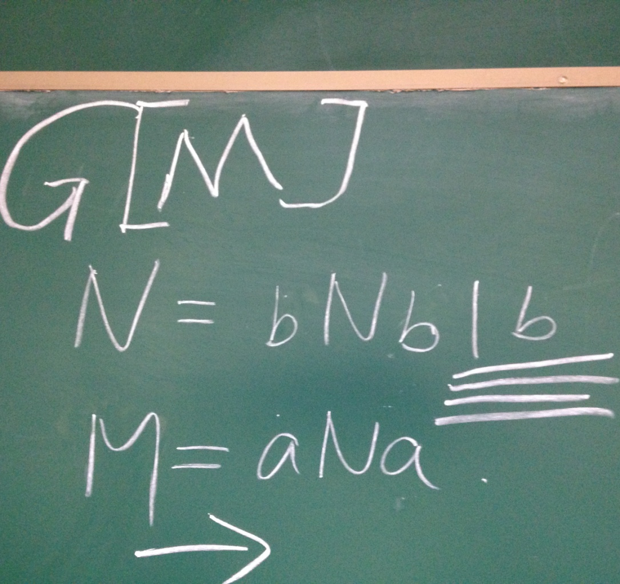
5.文法定义的语言(续)
例5.2：已知语言为 L(G)={ab^{n}a | n≥1} 试给出其文法。

Slide 36
5.文法定义的语言(续)
例5.2：已知语言为 L(G)={ab^{n}a | n≥1} 试给出其文法。
G₂[Z]: Z →aBa B →Bb|b
G₁[Z]:Z →aBa B →bB|b
结论：给定一种语言L，能确定其文法，但这种文法可能不是唯一的： L→G₁或G₂
等价文法：如果L(G₁)=L(G₂) ，那么称G₁和G₂为等价文法。

Slide 37
3.2 上下文无关文法的形式定义
上下文无关文法(即2型文法)的形式定义
推导和规约的定义
句型和句子的定义
最左和最右推导
文法定义的语言
递归产生式和递归文法
chomsky文法的分类---了解
文法和语言---了解

Slide 38
6.递归产生式和递归文法
设给定2型文法G=(V_{N} , V_{T} , P , S)，若存在产生式A→xAy∈P ，则称产生式A→xAy是递归产生式； x，y∈(V_{N}∪V_{T})*
若x=ε且y≠ε,则称产生式A→Ay是左递归产生式；
若x≠ε且y=ε,则称产生式A→xA是右递归产生式。

Slide 39
6.递归产生式和递归文法(续)
简单整型算术表达式文法：
exp→exp addop term|term
addop→+|-
term→term mulop factor|factor
mulop→*
factor→(exp)|number

Slide 40
6.递归产生式和递归文法
递归文法：
若文法中至少存在一条递归产生式则称该文法是直接递归的文法；
若有A⇒+xAy, x,y∈(V_{N}∪V_{T})*则称文法为间接递归的文法。 （ G[S]:S→Ab|c A→Sa ？？）
即对于文法中任一非终结符号，若能从它出发建立一个推导过程，在推导所得的符号串中又出现了该非终结符号本身，则文法是递归的。
一般的文法都是递归的，文法G只有递归定义，L(G)中的句子才是无穷的 。

Slide 41
6.递归产生式和递归文法(续)
例：有文法G[S]: S →aB|bB B →a|b
是否是递归文法，定义的语言为？
非递归文法，L(G[S])={aa,ab,ba,bb}

Slide 42
3.2 上下文无关文法的形式定义
上下文无关文法(即2型文法)的形式定义
推导和规约的定义
句型和句子的定义
最左和最右推导
文法定义的语言
递归产生式和递归文法
chomsky文法的分类---了解
文法和语言---了解

Slide 43
7.chomsky文法的分类
通过对产生式施加不同的限制，chomsky将文法分为四类：
0型文法：若文法G中任一产生式α→β，都有α∈(V_{N}∪V_{T})⁺，β∈(V_{N}∪V_{T})* ，则称G为0型文法
1型文法：若文法G中任一产生式α→β，都有α∈(V_{N}∪V_{T})⁺，β∈(V_{N}∪V_{T})* |β|≥|α|， 仅仅 S→ε除外，则称G为1型文法
2型文法：若文法G中任一产生式α→β，都有α∈V_{N}， β∈(V_{N}∪V_{T})* ，则称G为2型文法，也称为上下文无关文法

Slide 44
7.chomsky文法的分类(续)
3型文法：通常，把右线性文法及左线性文法统称为3型文法或正规文法。
若文法G中任一产生式α→β的形式都为A→aB 或 A→a，其中 A∈V_{N} ，B∈V_{N} ，a∈V_{T} ，则称G为右线性文法；
类似地，如果G中仅含有形如A→Ba 或 A→a的产生式，则称G为左线性文法。

Slide 45
7.chomsky文法的分类(续)
例：1型（上下文有关）文法
文法G[S]： S→CD Ab→bA
C→aCA Ba→aB
C→bCB Bb→bB
AD→aD C→ε
BD→bD D→ε
Aa→bD

Slide 46
7.chomsky文法的分类(续)
例：2型（上下文无关）文法
文法G[S]：S→AB
A→BS|0
B→SA|1

Slide 47
7.chomsky文法的分类(续)
例：3型（上下文无关）文法
G[S]： S→0A|1B|0 A→0A|1B|0S B→1B|1|0

Slide 48
3.2 上下文无关文法的形式定义
上下文无关文法(即2型文法)的形式定义
推导和规约的定义
句型和句子的定义
最左和最右推导
文法定义的语言
递归产生式和递归文法
chomsky文法的分类---了解
文法和语言---了解

Slide 49
文法和语言
0型文法产生的语言称为0型语言，它可由图灵机识别。
1型文法或上下文有关文法(CSG）产生的语言称为1型语言或上下文有关语言(CSL)，它可由线性线界自动机识别。
2型文法或上下文无关文法（CFG）产生的语言称为2型语言或上下文无关语言（CFL），它可由下推自动机识别。

Slide 50
文法和语言(续)
3型文法或正则(正规)文法(RG)产生的语言称为3型语言正则(正规)语言(RL)，它可由有限自动机识别。
语言之间的关系依次：
0型语言包含1型语言
1型语言包含2型语言
2型语言包含3型语言

Slide 51
文法和语言(续)
例如， 3型文法 (正规文法)产生的语言？
Number → (0|1|2|3|4|5|6|7|8|9) Number
Number → 0|1|2|3|4|5|6|7|8|9
正规式Number定义的正规集？
Number=digit digit*
Digit=0|1|2|3|4|5|6|7|8|9

Slide 52
与3型文法有关的定理
对∑上的正规式r ，存在一个3型文法G=(V_{N}，V_{T}，P，S)：L(G)=L(r)
对3型文法G=(V_{N}，V_{T}，P，S)，存在一个∑ =V_{T}上的正规式r : L(r)=L(G)
设G=（V_{N},V_{T},P,S）是3型文法，则存在一个有穷自动机 M=(S’,∑,T,s₀,A)，使得L(M)=L(G)
已知一有穷自动机M= (S,∑,T,s₀,A)，存在有一个3型文法G=(V_{N},V_{T},P,S’)，使得L(G)=L(M)。

Slide 53
对∑上的正规式r ，存在一个3型文法G=(V_{N}，V_{T}，P，S)：L(G)=L(r)
初始令V_{T}= ∑，引入开始符号S，生成正规产生式 S→r
对形如A→r₁r₂的正规产生式：
A→r₁B
B→r₂ B∈V_{N}

Slide 54
对形如A→r∗r₁的正规产生式：
A→rB
A→r₁
B→rB
B→r₁ B∈V_{N}

Slide 55
对形如A→r₁⏐r₂的正规产生式:
A→r₁
A→r₂
不断应用2)、3)、4)做变换，直到每个产生式都符合3型文法的要求；

Slide 56
例 r=a(a⏐d)∗
S→aA
S→a(a⏐d)∗
S→aA
A→aB⏐dB
A→(a⏐d)∗
A→ε
B→aB⏐dB
A→(a⏐d)∗
A→(a⏐d)B
B→ε
A→ε
B→(a⏐d)B
B→ε

Slide 57
对3型文法G=(V_{N}，V_{T}，P，S),存在一个∑ =V_{T}上的正规式r : L(r)=L(G)
A→xB , B→y ≈ A=xy
A→xA⏐y ≈ A=x∗y
A→x⏐y ≈ A=x⏐y
其中，A，B∈V_{N} x，y∈V_{T} ∗

Slide 58
例：G[s]: S→aA|a
A→aA⏐a⏐dA⏐d
试构造该3型文法对应的正规表达式R，使得L(G)=L(R)
A→(a⏐d)A⏐(a⏐d)
A=(a⏐d)∗(a⏐d)
S=a(a⏐d)∗(a⏐d)⏐a
=a((a⏐d)∗(a⏐d)⏐ε)
=a((a⏐d)∗⏐ε)
R=a(a⏐d)∗

Slide 59
设G=（V_{N},V_{T},P,S）是3型文法，则存在一个有穷自动机 M=(S’,∑,T,s₀,A)，使得L(M)=L(G)
有穷自动机NFA M 构造方法：
∑=V_{T}
S’=V_{N} ∪{N}, N为一个新状态,它不在V_{N}中
s₀=S
A={N}

Slide 60
对G中的形如D→tB的产生式,t为终结符,有T(D,t)=B
对G中形如D→t的产生式,t为终结符或ε,有 T(D,t)=N
对V_{T}中的每一个a ,有T(N,a)=φ

Slide 61
G［Ｓ］：
S→aA|bB
A→bB|aD|a
B→aA|bD|b
D→aD|bD|a|b
a
a
A
a
S
b
a
a
b
B
b
D
b
N
a,b
b

Slide 62
已知一有穷自动机M= (S,∑,T,s₀,A),存在有一个3型文法G=(V_{N},V_{T},P,S’),使得L(G)=L(M)
所求文法G的构造方法：
V_{T} = ∑
V_{N} = S
S’ = s₀
若T(D,t)=B ，则产生式D→tB加入P中, 如果B∈A，同时将产生式D→t也加入P中。

Slide 63
G[Ｓ]：
S→aA|bB
A→bB|aD
B→aA|bD
D→aD|bD
a
A
a
S
b
a
|a
b
B
b
D
|b
a,b
|a
|b

Slide 64
第三章 上下文无关文法及分析
3.1 语言的表示
3.2 上下文无关文法的形式定义
3.3 分析树
3.4 二义性文法
作业

Slide 65
3.3 分析树
简单整型算术表达式文法：
exp → exp op exp|(exp)|number
op → +|-|*
1
exp
符号串3+4的最左推导:
exp⇒exp op exp
⇒number op exp
⇒number + exp
⇒number + number
2
exp
3
op
4
exp
number
+
number
3+4的分析树

Slide 66
3.3 分析树 (续)
句子的每一个推导过程都对应一个分析树，分析树的定义：
(1)每个节点都用终结符、非终结符或ε标出；
(2)根结点用文法的开始符号S标出；
(3)每个叶结点都用终结符或ε标出；

Slide 67
3.3 分析树 (续)
(4)每个非叶结点都用非终符标出；
(5)每一步直接推导对应一个子树：在分析树中，如果标记为A∈V_{N}的节点有n个标记为X₁,X₂,…X_{n}的孩子，如下图所示，X_{i}可以是终结符也可以是非终结符，则文法G中有对应的产生式 A→X₁X₂…X_{n}∈P；
A
X₁
X₂
… X_{n}

Slide 68
3.3 分析树
简单整型算术表达式文法：
exp → exp op exp|(exp)|number
op → +|-|*
1
exp
3+4的最右推导
exp
op
exp
4
3
2
exp⇒exp op exp
⇒exp op number
⇒exp + number
⇒number + number
number
+
number
3+4的分析树

Slide 69
3.3 分析树
文法G[S]:S→aAcBe A→b A→Ab B→d
给出句子abbcde的最左推导和最右推导，以及最左推导和最右推导对应的分析树。

Slide 70
第三章 上下文无关文法及分析
3.1 语言的表示
3.2 上下文无关文法的形式定义
3.3 分析树
3.4 二义性文法
作业

Slide 71
3.4二义性文法
对于文法G，若存在某个句子w∈L(G)， w对应多个不同的最左推导（或最右推导） ，这类文法称为二义性文法。

Slide 72
3.4二义性文法（续）
例1，G[E]：E→E+E|E*E|(E)|i 的句子i+i*i对应两个最右推导，即两个结构不同的分析树，故该文法是二义性文法。
E
E
E
E
E
+
E
*
E
+
E
i
E
*
E
i
i
i
i
i

Slide 73
3.4二义性文法（续）
例2，文法G[C]
C→if B then C | if B then C else C
C →S
该文法是否是二义性文法？
句子 if B then if B then S else S对应两个最右推导，所以，上述文法是二义性文法。

Slide 74
3.4二义性文法（续）
句子 if B1 then if B2 then S1 else S2对应两个最右推导
C
C
if
B₁
then
C
then
C
else
C
if
B₁
if
B₂
then
C
else
then
C
S₂
C
if
B₂
S₁
S₂
S₁

Slide 75
关于二义性文法的几点声明
由于二义性文法不能准确地指出程序设计语言的语法结构，所以它是分析程序表示的一个严重问题。
为解决二义性文法的不确定性，通常有两种方法：
修改文法
通常采用设置消除二义性的规则，例如：优先权和结合性

Slide 76
3.4二义性文法(续)
任一前后文无关文法是否是二义性的是不可判定的，但存在一些判定文法是否二义性的充分条件：
若一文法含有既是左递归又是右递归的文法符号，即有
A⇒+ AvA v∈(V_{N}∪V_{T})*或
A⇒+ A 或
A⇒+ Aα 及 A⇒+βA
则G必定是二义性的。

Slide 77
本章小结
本章给出了chomsky文法的形式定义，其中
2型文法(即上下文无关文法)是描述程序设计语言语法的形式化工具；
3型文法是是描述程序设计语言词法的形式化工具；
举例：
一个简化的C++类声明的语法的形式化定义

